Slide 1
Partidos de fútbol internacionales.
¿Cuál ha sido la mejor selección de los últimos años?
MARCOS ALFONSO MARTÍNEZ
ALLPPT.com _ Free PowerPoint Templates, Diagrams and Charts

Slide 2
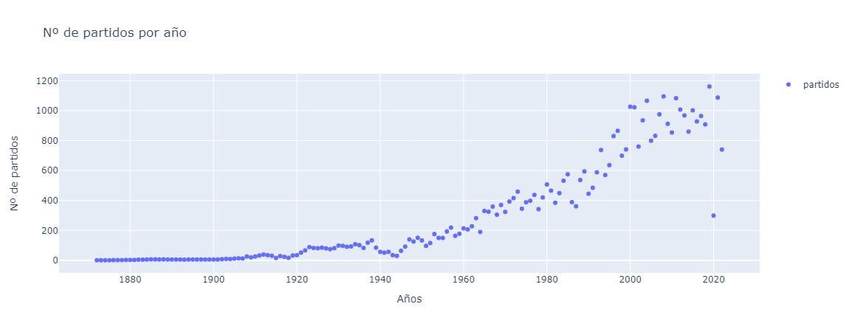
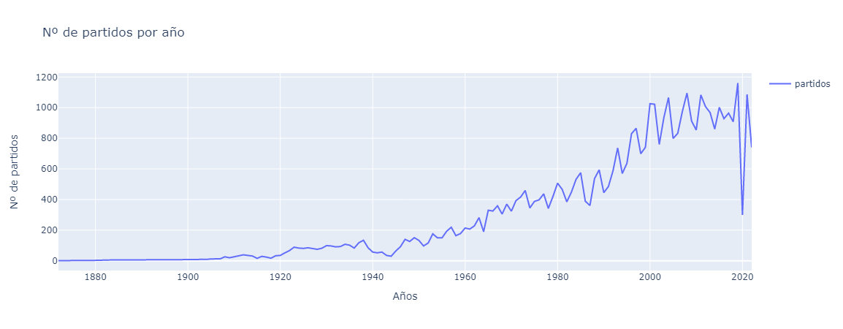
Evolución fútbol internacional
Comienza en 1872
Nº partidos bastante constante
Descenso durante períodos largos 1912 y 1939
Picos que se repiten cada 4 años
Descenso drástico en 2020

Slide 3
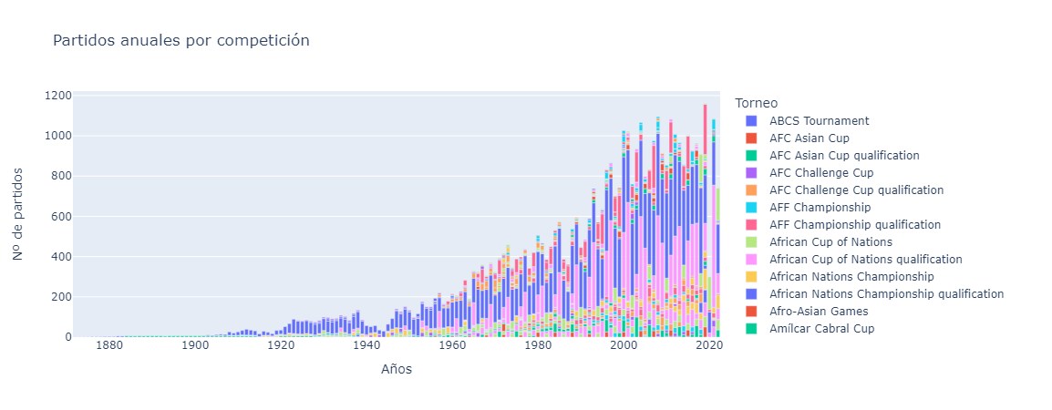
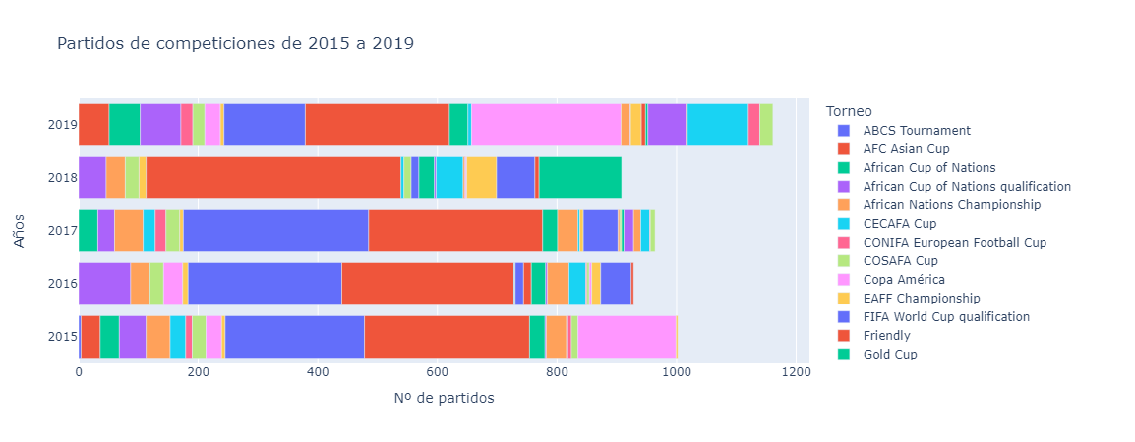
Competiciones por año

Slide 4
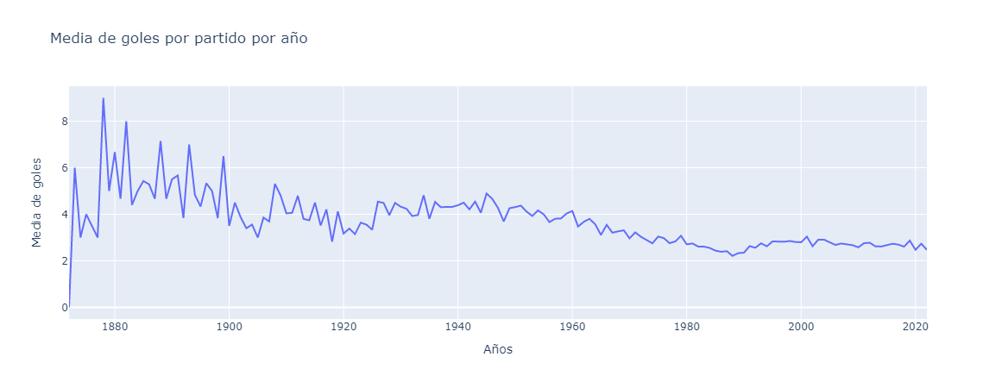
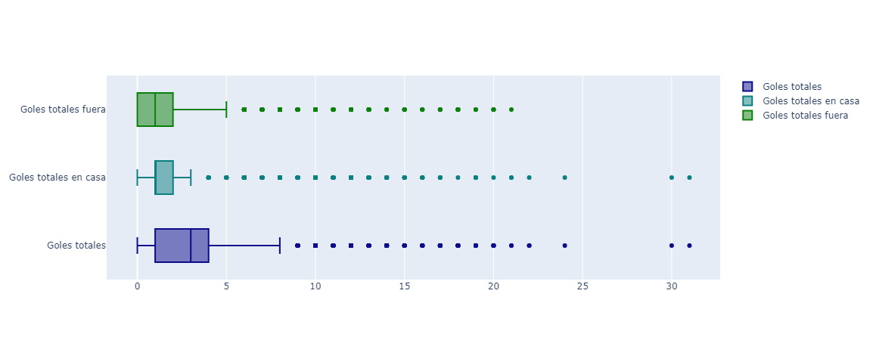
Goles
Hasta 1900+ no empieza a haber muchos equipos
Menos goles a partir de
1950 - 1960, Catenaccio
31 goles en un partido, Oceanía y regiones pequeñas
Diferencia entre casa y fuera

Slide 5
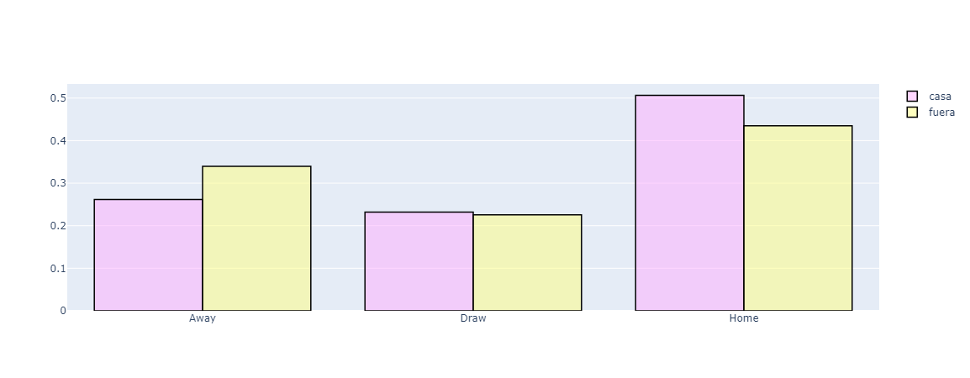
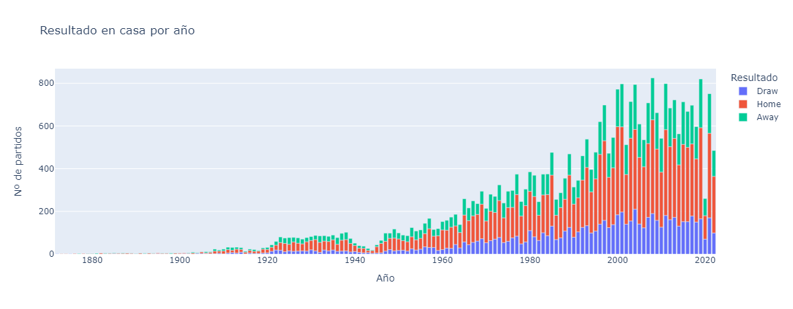
¿Influye tanto jugar en casa?
~7% de diferencia
26% frente a 51%
43% frente a 33%
¿Ha sido
siempre así?

Slide 6
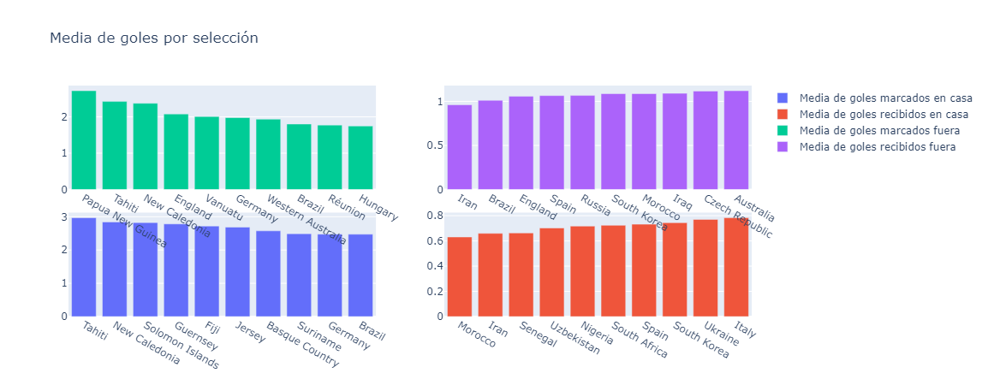
Mejores selecciones en lo suyo
De nuevo Oceanía con casi 3 goles por partido
Ninguno de los que mejor ataca es de los que mejor defiende
Diferencia entre casa y fuera otra vez

Slide 7
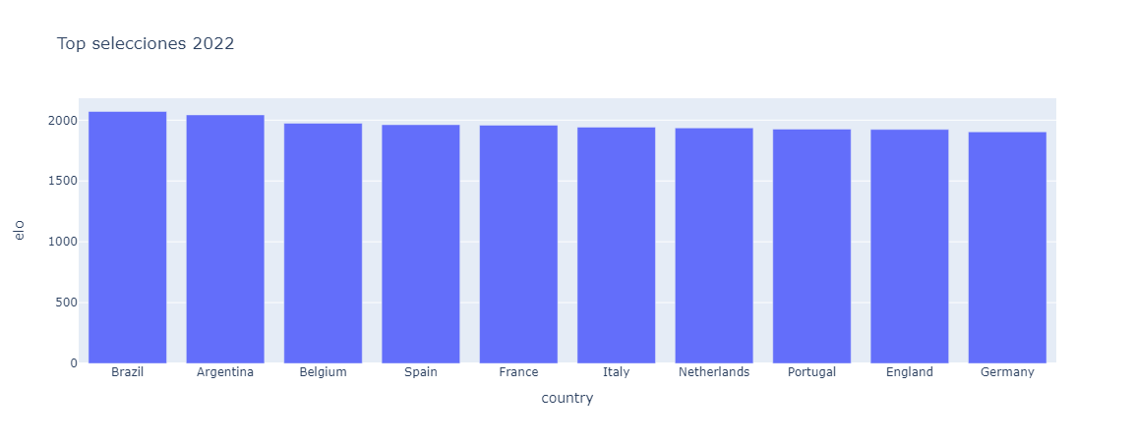
Mejor selección a día de hoy
Sistema tipo ranking FIFA
Europa domina pero Sudamérica lidera
Brasil y Alemania de las mejores ofensivamente
España e Italia defensivamente

Slide 8
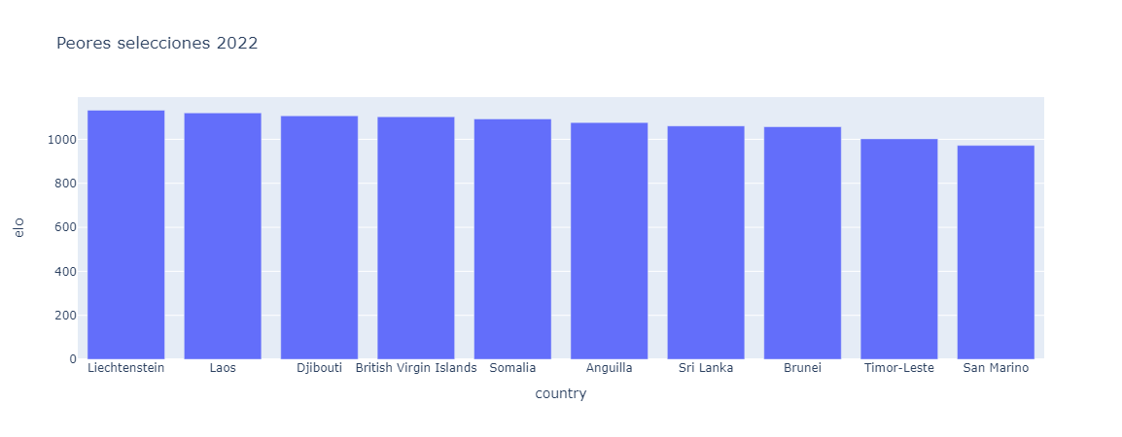
¿Y las peores?
Países o regiones muy pequeños
Selecciones jóvenes e inexpertas
San Marino 1 victoria, 5 empates y 162 derrotas

Slide 9
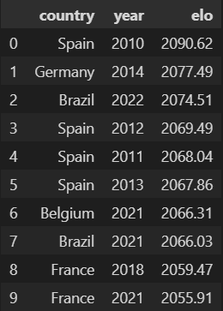
La mejor selección de la última década (2010-actualidad)
La época en la que España dominó, Eurocopas
2008 y 2012, y mundial 2010
Mundial de Alemania en 2014
Mundial de Francia 2018

